Slide 1
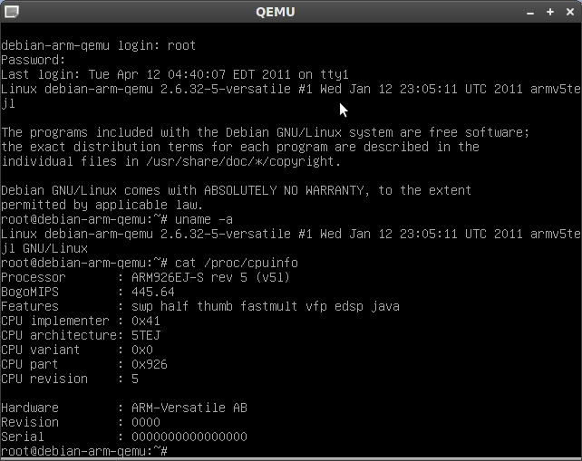
Embedded System —QEMU
主讲人：夏威 桂明明

Slide 2
Agenda
1 .虚拟机介绍
2. QEMU概述
3. QEMU演示

Slide 3
虚拟机
虚拟化技术三种基本方式：
1.基于软件的完全虚拟化
2.硬件辅助虚拟化
3.类虚拟化

Slide 4
基于软件的完全虚拟化
1、软件虚拟化：就是用纯软件的方式在既有的物理平台上完成对物理平台访问的模拟
2、常见的软件虚拟化工具有QEMU、Bochs

Slide 5
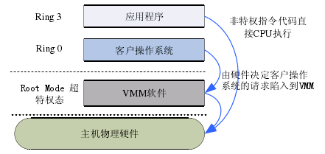
硬件辅助虚拟化
在硬件虚拟化中，物理平台自身提供硬件结构支持、创建VMM监控并允许客户机操作系统独立运行，这是一种更高效、更可靠的虚拟化方式。
硬件辅助CPU虚拟化基本工作原理

Slide 6
类虚拟化
类虚拟化也称半虚拟化或者泛虚拟化。通过修改操作系统的代码，提供给客户机操作系统一个硬件抽象，使得原操作系统与虚拟机监控器协同配合，借此实现虚拟化。
Xen是类虚拟化的代表产品。

Slide 7
QEMU概述
1.2.1 基本概念
1.2 2 所能支持的平台
1.2.3 两种模式
1.2.4 演示

Slide 8
基本概念
QEMU是一套由Fabrice Bellard所编写的模拟处理器的自由软件。它与Bochs近似。经由kvm加速器，QEMU能模拟至接近真实电脑的速度。
官方网站：http://www.qemu.org/

Slide 9
QEMU的优势
便于调试和测试
可以模拟多种平台（含硬件和系统软件）
对比SkyEye的优势
  使用Dynamic Translation(动态翻译技术)，较SkyEye的逐条指令翻译效率高
  除支持ARM外，同时支持其它CPU指令集(x86, MIPS, PowerPC, etc)，同时支持多种宿主机平台(x86, ARM, MIPS, etc)。
  带有GUI支持，可进行图形显示的模拟
  自带内核加载功能，可以不需要安装Bootloader
  支持多种设备的模拟，如磁盘和Flash设备，以及声卡、网卡等
  可作为服务(Daemon)运行，使用VNC进行远程控制
  可配合gdb进行内核运行时调试

Slide 10
所能支持的平台
硬件平台
  ARM
  MIPS
  x86/x86_64 。。。。。
软件平台
  Linux
  Windows
  Mac OS X

Slide 11
所能支持的设备
• 单个或多个CPU
• 硬盘、光驱 、软驱 、指定容量的内存
• 3种显示卡 • 多种声效卡，含AC97
• 多种并口设备、串口设备、USB设备
• PC 喇叭、蓝牙设备
• PS/2键盘鼠标（默认）和USB键盘鼠标
• 多种网络控制器
• 内建DHCP服务器、DNS服务器、TFTP服务器

Slide 12
两种模式
qemu支持两种操作模式：
全系统仿真模式：qemu完整的仿真目标平台，此时，qemu就相当于一台完整的pc机，例如包括一个或多个处理器以及各种外围设备。
用户态仿真模式：qemu能够运行不同于主机平台的其他平台的程序（比如，在x86平台上运行为arm平台编译的程序），在这种模式下能够进行方便的交叉编译和调试。

Slide 13
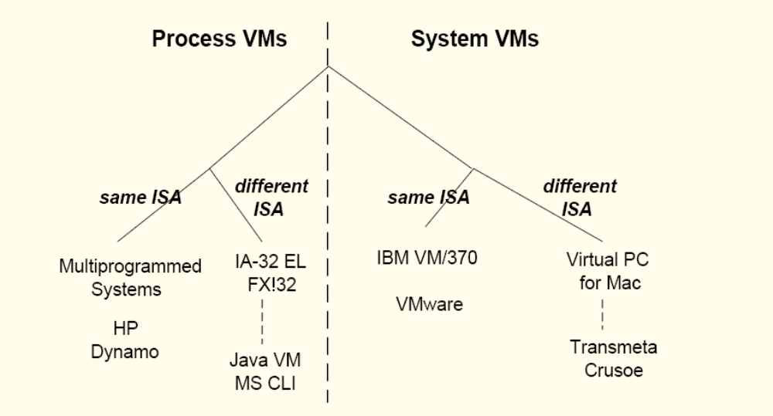
QEMU User-mode
QEMU System-mode

Slide 14
QEMU演示
qemu用户模式：只是linux系统
qemu-i386 -L ./(运行目录) ./a.out
  支持：qemu-x86_64、 qemu-arm等
系统模式：qemu-system-arm qemu-system-i386等

Slide 15
QEMU演示：系统模式
1 安装系统：qemu-system-i386 -hda fdbaseT.img -cdrom fdbasecd.iso -boot d -m 50
-hda 指定使用硬盘, -cdrom 指定 CD 或DVD 镜像文件
-boot ,它指定了启动设备。使用 -boot c 从第一个硬盘启动, -boot d从 CD­ROM 设备启动。

Slide 16
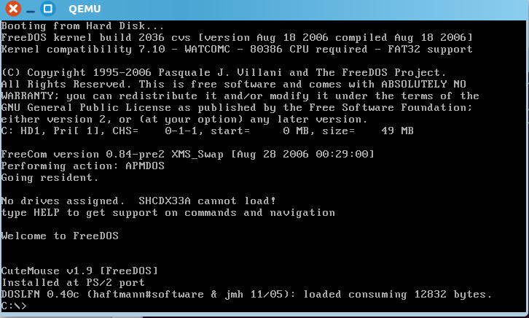
QEMU演示：系统模式
1 运行虚拟机： qemu-system-i386 -hda fdbaseT.img -boot c

Slide 17
QEMU演示：系统模式
1 运行虚拟机： sudo qemu-system-arm -machine vexpress-a9 -m 1024 -net nic -net user -append "console=ttyAMA0,115200n8 rw root=/dev/mmcblk0p3 rootwait physmap.enabled=0" -kernel vmlinuz-3.11.10-301.fc20.armv7hl -initrd initramfs-3.11.10-301.fc20.armv7hl.img -sd Fedora-LXDE-VFAT-armhfp-20-20140407-sda.raw -monitor telnet:127.0.0.1:7000,server,nowait

Slide 18
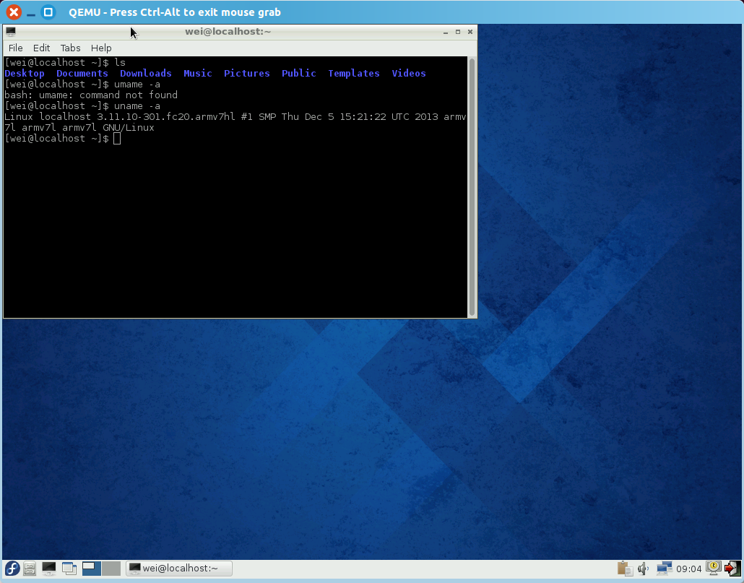

Slide 19
QEMU演示：用户模式
1 运行虚拟机：qemu-x86_64 -L / ~/Test/test/hello

Slide 20
参考资料
1． QEMU manual (man qemu命令可获取)
2． http://wiki.qemu.org/Main_Page
3. http://qemu.weilnetz.de/qemu-doc.html

